Slide 1
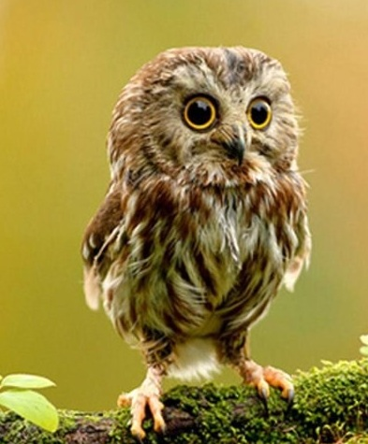
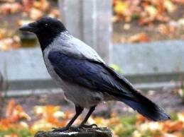
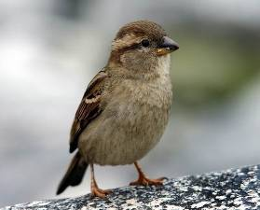
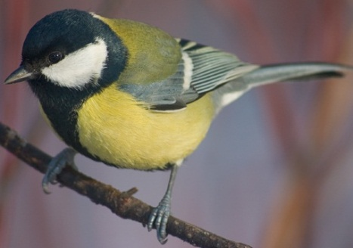
«Наши пернатые друзья»
Игровая экология
1-2 класс

Slide 2
Цель урока:
Развивать умения детей распознавать птиц по внешнему виду и повадкам. Закрепить знания детей о последовательности в росте птиц (яйцо – птенец – птица). Упражнять детей в классификации птиц: городские, лесные, водоплавающие.
Познакомить детей с пословицами и поговорками о птицах. Продолжать учить отгадывать загадки. Поддерживать интерес детей к познанию природы. Формировать у детей заботливое отношение к пернатым друзьям.

Slide 3
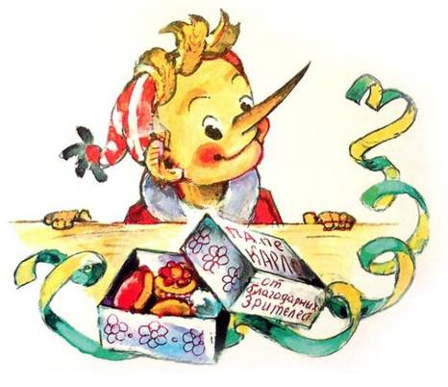
Отгадайте загадки:
Я весь день ловлю жуков,
Ем букашек, червячков.
Зимовать не улетаю,
Под карнизом обитаю.
В серой шубке перовой
И в морозы я герой.

Slide 4
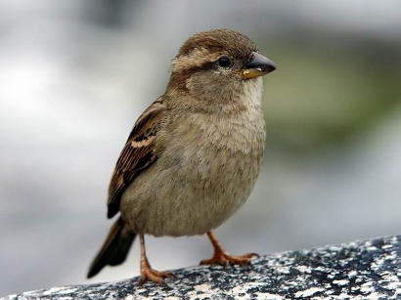
ВОРОБЕЙ.
Хорошо приспособлен к жизни возле человека. Часто, ближе к вечеру, множество воробьев слетается на одно дерево, где они принимаются петь, поднимая оглушительный шум.

Slide 5
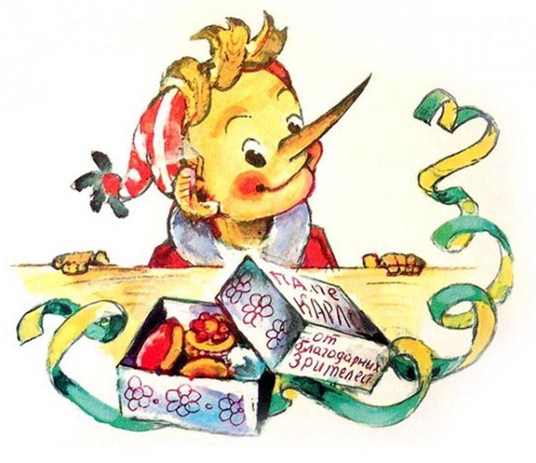
Отгадайте загадки:
Это старый наш знакомый:
Он живёт на крыше дома -
Длинноногий, длинноносый,
Длинношеий, безголосый.
Он летает на охоту
За лягушками к болоту.

Slide 6
АИСТ.
Эти большие белые птицы совершают очень далекие перелеты. Когда приходит пора вить гнездо, они выбирают для него место повыше. У этих птиц красные ноги.

Slide 7
Отгадайте загадки:
На одной ноге стоит,
В воду пристально глядит.
Тычет клювом наугад -
Ищет в речке лягушат.
На носу повисла капля.
Узнаёте? Это...

Slide 8
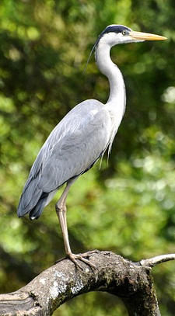
ЦАПЛЯ.
Является родственником аиста. Гнездится на заломах тростника или деревьях, вблизи водоемов, богатых
земноводными, рыбой и водными
насекомыми.

Slide 9
Отгадайте загадки:
Кто без нот и без свирели
Лучше всех выводит трели,
Голосистее, нежней?
Кто же это?..

Slide 10
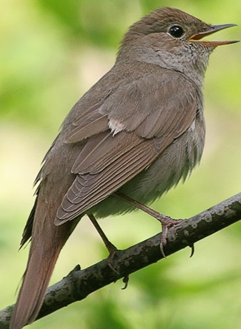
СОЛОВЕЙ.
Птица, знаменитая своим пением,
а с виду ничем не примечательная.

Slide 11
Отгадайте загадки:
Листья падают с осин,
Мчится в небе острый клин.

Slide 12
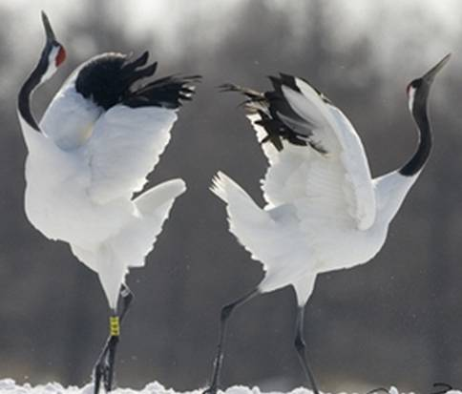
ЖУРАВЛИ.
Крупная перелетная птица,
в небе журавли
летают клином.

Slide 13
Отгадайте загадки:
Угадайте, что за птица:
Света яркого боится,
Клюв крючком, глаза пятачком,
Ушастая голова. Это …

Slide 14
СОВА.
Красивый ночной хищник.
Раньше считалось, что совы
приносят несчастье и нещадно
их истребляли.

Slide 15
Отгадайте загадки:
В синем небе голосок
Будто крохотный звонок.
Хочет – прямо полетит,
Хочет – в воздухе висит,
Камнем падает с высот
И в полях поет, поет.

Slide 16
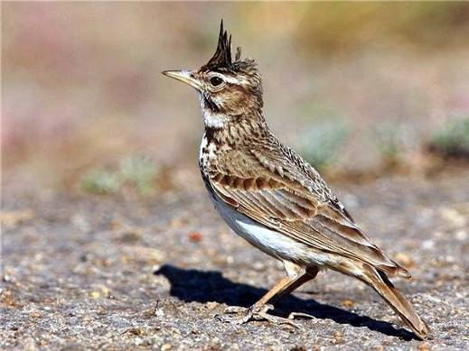
ЖАВОРОНОК,
Гнездится на земле,
очень красиво поет,
поднявшись высоко
в небо.

Slide 17
Отгадайте загадки:
Зимой на ветках яблоки!
Скорей же, собери!
И вдруг – вспорхнули яблоки.
Ведь это …

Slide 18
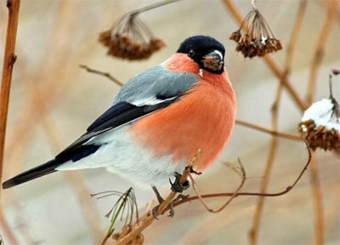
СНЕГИРИ.
Птица мелких размеров, с воробья, хотя выглядит крупнее. Гнездится снегирь в хвойных и смешанных лесах, предпочитая участки с преобладанием ели.

Slide 19
Отгадайте загадки:
Верещунья, белобока,
И зовут ее …

Slide 20
СОРОКА.
Черно-белая птица с очень длинным ступенчатым хвостом. Будучи всеядной, сорока иногда нападает на мелких птиц, расклевывает в их гнездах яйца и птенцов. В деревнях сороки могут таскать яйца
из курятника и даже
уничтожить цыплят.

Slide 21
Отгадайте загадки:
Ношу серенький жилет,
Но у крыльев - черный цвет.
Видишь, кружат двадцать пар.
И кричат: «Карр! Карр! Карр!»
Крикунья хрипловатая
Известная персона.
Кто она? ..

Slide 22
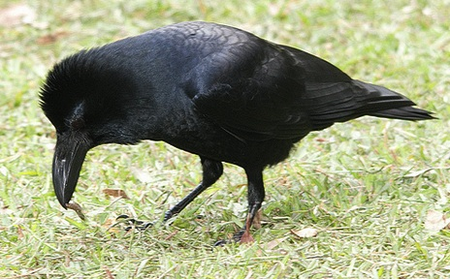
ВОРОНА.
Они бывают как полностью черного цвета, так и черными с серым. В каждой вороньей стае одна из ворон всегда выполняет роль сторожа, предупреждая остальных об опасности.

Slide 23
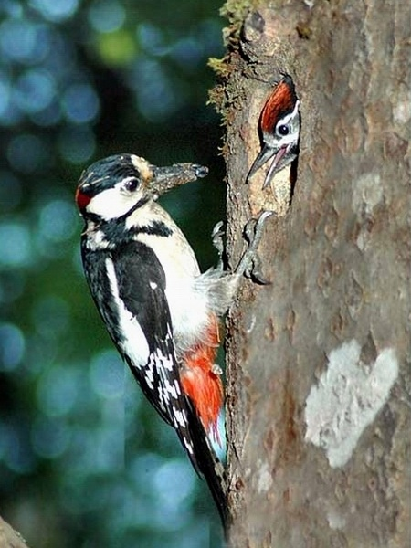
Птичья выставка
Кто в беретке ярко-красной,
В черной курточке атласной?
На меня он не глядит,
Все стучит, стучит, стучит.

Slide 24
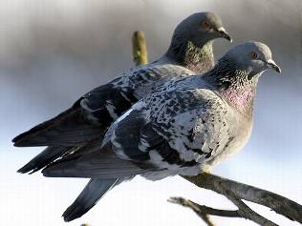
Птичья выставка
Горихвостка – эта птица названа так за свой хвост красного цвета, который все время подрагивает. Поэтому, кажется, что он будто горит, вспыхивая огоньком.
Голуби. Живут везде, способны возвращаться к своему гнезду, как бы далеко от него не оказались.

Slide 25
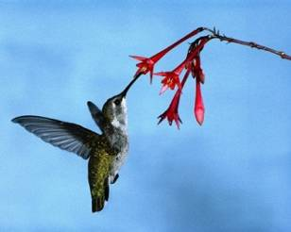
Птичья выставка
Дятел. Большую часть времени проводит сидя на стволе дерева и стуча по нему клювом, чтобы извлечь насекомых. Дупло в стволе, служащее гнездом, дятлы содержат в необычайной чистоте.
Колибри. Крошечная птичка, маленькие свои гнезда подвешивает к веткам нитями паутины.

Slide 26
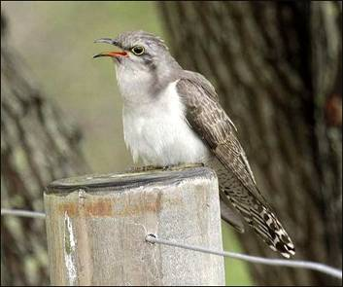
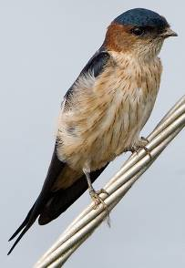
Птичья выставка.
Кукушка. Она не строит своего гнезда, а откладывает яйцо в чужое. Едва родившись, кукушонок выбрасывает из гнезда другие яйца или даже уже вылупившихся птенцов и один сам пожирает всю пищу.
Ласточка. Строит гнездо под крышами домов из травы и грязи.

Slide 27
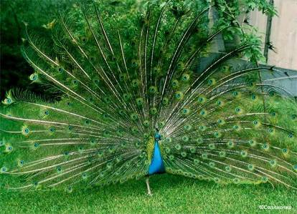
Птичья выставка.
Лебедь. Довольно неповоротливы на суше, гораздо чаще их можно встретить величественно плавающими.
Павлин. Птица с великолепным хвостом.

Slide 28
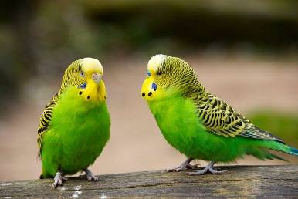
Птичья выставка.
Пеликан. Пойманную рыбу пеликан складывает в длинный мешок под клювом и относит в гнездо.
Попугай. Имеют яркое разноцветное оперение. В неволе может хорошо подражать речи людей.

Slide 29
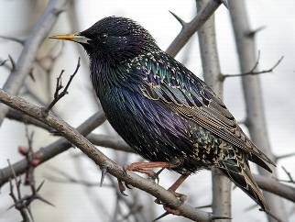
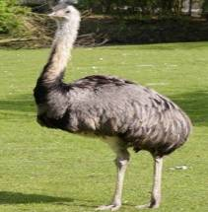
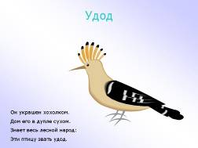
Птичья выставка.
Синица. Небольшая птичка с желтеньким брюшком.
Скворец. Часто встречается огромными стаями, а в небе они кажутся черной тучей.
Страус. Большая африканская птица, летать не умеет, но бегает очень быстро.
Удод. Носит на голове хохолок из перьев, раскрывающийся наподобие веера.

Slide 30
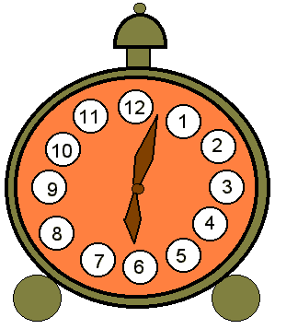
Физминутка «Аист»:
Аист, аист длинноногий,
Покажи домой дорогу.
Топай правою ногой,
Топай левою ногой
И тогда придешь домой.
Снова – правою ногой,
Снова левою ногой,
После – правою ногой,
После – левою ногой.
Вот тогда придешь домой.

Slide 31
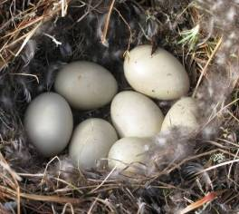
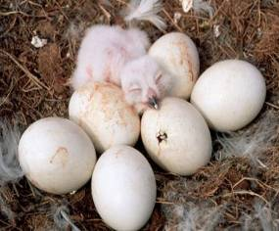
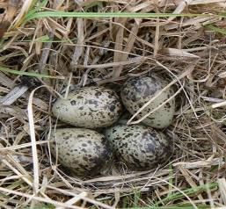
-Ребята, у каждой птицы есть свой домик. Как он называется?
Гнездо – это птичий клад, он надежно спрятан в траве, листьях или среди камней. Яйца в нем – как горстка сияющих драгоценностей. Одним отличается птичий клад от настоящего: его нельзя трогать. Только нетронутый, только ненайденный принесет он радость.

Slide 32
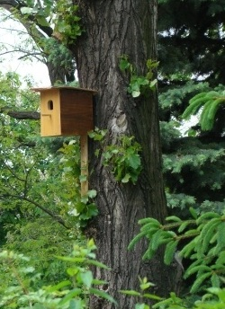
А теперь задание для команд:
- Сложите целое яйцо из
скорлупок-пазлов.
-А вот этот домик вам знаком? Как он
называется? Кто его сделал? А кто в
нем живет? Оказывается, в скворечнике
может жить не только скворец.

Slide 33
Задание для команд:
1. Отберите птиц, представленных на слайде, которые живут в лесу. (Утки, цапли, аисты, пеликаны, лебеди, фламинго).
2. Отберите птиц, представленных на слайде, которые обитают в городе. (Воробьи, голуби, вороны, грачи, синицы).
3. Отберите птиц, представленных на слайде, обитающих у водоемов. (Дятел, филин, тетерев, сова).

Slide 34
- Внимание, задание!!!!
Каждая команда должна сымитировать движение и пение предложенной вам птицы, да так сымитировать, чтобы другие команды догадались, какая это птица.

Slide 35
А знаете ли вы, что птицы бывают помощниками у животных?
Нет покоя жирафу от слепней, мух, москитов. Маленькие цапли ходят по спине и длинной шее жирафа и склевывают насекомых.
Маленькие кулички бесстрашно забегают в раскрытую пасть крокодила. Здесь они выискивают кусочки мяса. Куличкам еда, а крокодилу – чистые зубы.
Живут в Африке барсук-медоед и птичка – медоуказчик. Найдет птичка гнездо диких пчел и летит к медоеду, кричит, путь указывает. Медоед полакомится медом, соты разбросает. А медоуказчику лучшей еды, чем воск, не надо.

Slide 36
Не только животным, но и растениям помогают птицы.
Есть жаркие страны, где цветы опыляют крошечные птички колибри. Подлетит колибри к цветку за сладким соком и опылит цветок пыльцой, которую на перьях с других цветков принесла. Колибри самая маленькая птица в мире.
Осенью сойки заготавливают на зиму желуди, орехи, разные семена. Да не все свои кладовые потом находят. Весной желуди и орехи прорастают. Так сойки помогают деревьям расселяться в новые места.
Жуки-древоточцы губят дерево. Дятлы – лесные санитары – сильными клювами раздолбят гнилое место на дереве и очистят его от жуков.

Slide 37
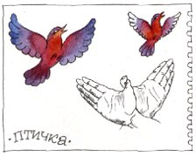
Пальчиковая гимнастика «Жаворонок».
Хочет – прямо полетит,
Хочет – в воздухе висит,
Камнем падает с высот
И поет, поет, поет.
Переплетите большие пальцы и хорошо зацепите друг за друга. Для нас это будет голова жаворонка. Остальные пальцы сложите вместе, сомкните. Это будут крылья. Готовы ли ваши жаворонки? Тогда взлетаем и все вместе поем: «цир-лир-лир-лю-лю, цир-лю-лю-люююю».

Slide 38
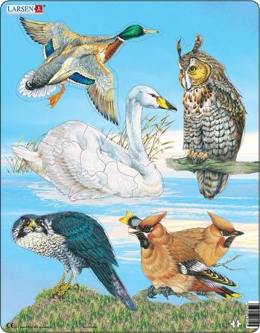
Дидактическая игра «Птичья мозаика»:
Каждая команда получает в
конверте несколько
фрагментов, из которых
следует собрать птицу.

Slide 39
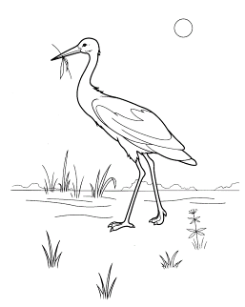
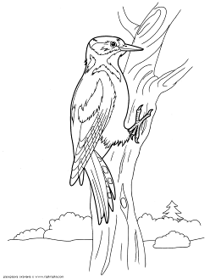
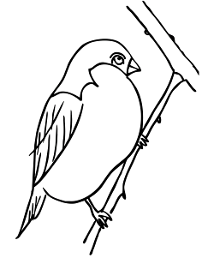
Задание «Одень меня»:
У вас на столе изображения птиц, но они раскрашены не полностью. Следует закрасить остальные части (красные ноги аиста, красную шапочку дятла, красную грудку снегиря…)

Slide 40
Итог занятия «Гонка за лидером»
* Какая птица бывает почтовой?
* Какая птица носит черный галстук на желтой манишке?
* Какая птица днем спит, а ночью охотится на мышей?
* Какую птицу называют санитаром леса?
* Болотная птица, стоит на одной ноге, поджав другую.
* Какая птица ползает по стволу дерева вниз головой?

Slide 41
Итог занятия «Гонка за лидером»
Какая птица не вьет своего гнезда, а подбрасывает яйца в чужие гнезда?
Как называется птичий дом?
Какая птица не умеет летать, но хорошо плавает, ныряет и не боится холода?
Какая крупная птица не умеет летать, но зато хорошо бегает?
Какая самая маленькая птица в мире?
Кто из птиц самый лучший певец?

Slide 42
Итог занятия «Гонка за лидером»
Кого из птиц называют «воровкой»?
Как называют домик для птиц, сделанный человеком?
Кто выводит птенцов зимой?
У кого из птиц красивый хвост и некрасивый голос?
Птица, неуклюжая на берегу и красавица на воде.
Как зовут птицу с высоким хохолком, которая кричит:
«Удод-удод»?

Slide 43
Просмотр мультфильма «Чужой голос».

